Slide 1
OWASP em prol de um mundo mais seguro
OWASP
Capítulo Porto Alegre
L. GUSTAVO. C. BARBATO, Ph.D.
lgbarbato@owasp.org
Líder do capítulo OWASP Porto Alegre / Brasil Membro do Comitê Global de Capítulos
Reunião do Capítulo Porto Alegre
31/03/2011
UNISINOS –São Leopoldo

Slide 2
Introdução

Slide 3
OWASP (Open Web Application Security Project)
OWASP é uma organização internacional que suporta iniciativas por todo o mundo
OWASP é uma comunidade aberta dedicada a possibilitar a concepção, desenvolvimento, aquisição, operação e manutenção de aplicações que podem ser confiáveis
Todas as ferramentas, documentos, fóruns e capítulos do OWASP são livres e abertos a todos interessados em melhorar a segurança das aplicações
http://www.owasp.org/index.php/About_OWASP

Slide 4


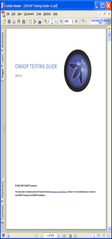







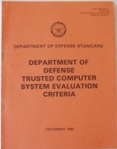

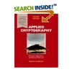






Base de Conhecimento
2011
2009
2007
2005
2003
2001
http://www.owasp.org

Slide 5
História
OWASP foi inciado em 9 de Setembro de 2001 por Mark Curphey e Dennis Groves
Desde 2003, Jeff Williams vem servindo voluntariamente como Chair do OWASP
A Fundação OWASP foi estabelecida em 2004 como uma organização sem fins lucrativos nos EUA (501(c)(3) organization)
Milhares de membros hoje em dia
Mais de 80 capítulos locais ativos
e somente 3 funcionários
http://en.wikipedia.org/wiki/OWASP

Slide 6
Ecossistema
Voluntários
Compartilhamento de conhecimento
Liderança de projetos e pessoas
Apresentações em eventos
Administração
Sustentado por
Conferências
Anualidades de membros individuais
Propagandas no site
Patrocinadores corporativos
http://www.owasp.org/images/0/0d/OWASP_ByLaws.pdf

Slide 7
Estrutura

Slide 8
Conselho Diretor
Jeff Williams - EUA jeff.williams@owasp.org
Sebastien Deleersnyder - Bélgica seba@owasp.org
Tom Brennan - EUA tomb@owasp.org
Eoin Keary - Irlanda Eoin.Keary@owasp.org
Dave Wichers - EUA dave.wichers@owasp.org
Matt Tesauro - EUA Matt.Tesauro@owasp.org
http://www.owasp.org/index.php/Contact

Slide 9
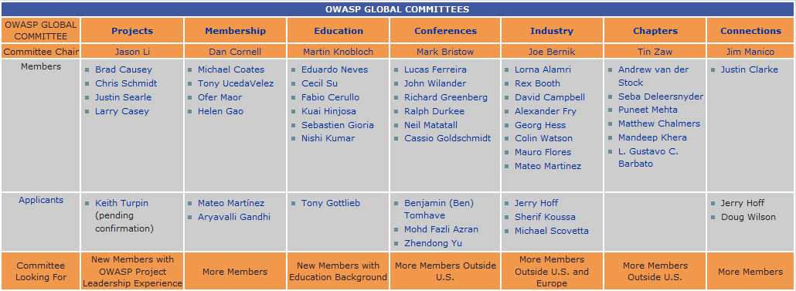
Comitês Globais
http://www.owasp.org/index.php/Global_Committee_Pages

Slide 10

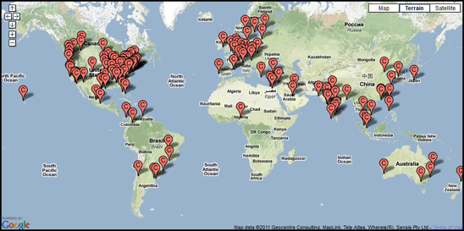
Capítulos Locais
Centenas Capítulos Locais mas somente por volta de 80 estão ativos
http://www.owasp.org/index.php/Category:Brasil
Porto Alegre
Curitiba
São Paulo
Campinas
Brasília
Goiania
Recife
Paraíba
http://www.owasp.org/index.php/Category:OWASP_Chapter

Slide 11
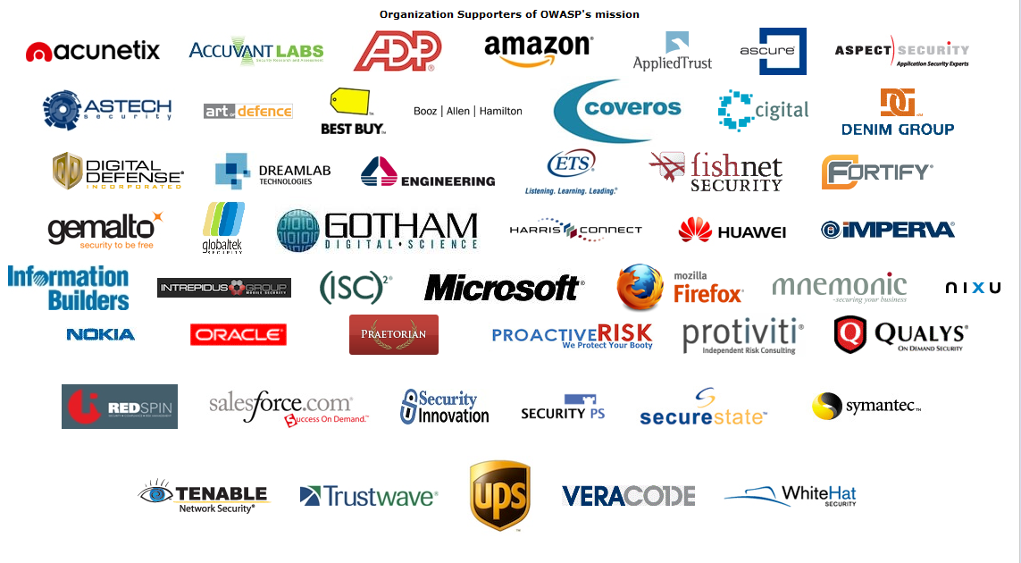
Patrocinadores Corporativos
http://www.owasp.org/index.php/Membership

Slide 12
Projetos

Slide 13
Recursos
Verificação
Automatizada de
Segurança
Codificação Segura
Gerenciamento
de aplicações
Identificadores de Vulnerabilidades
Ferramentas de Análise Estática
Bibliotecas de Programação Segura
Referências de Implementação Segura
Ferramentas de Testes de Penetração
Ferramentas de Revisão de Código
Ferramentas de Geração de Relatórios
Educação em Segurança de Aplicações
Aplicações Vulneráveis
Ambientes de aprendizagem
Live CD
Geradores de Site
Arquitetura
Segura
ESAPI
Ferramentas de Análise Dinâmica
Verificação
Manual de
Segurança
http://www.owasp.org/index.php/Category:OWASP_Project

Slide 14
OWASP Top Ten 2010
A1: Injection
A10: Unvalidated Redirects and Forwards
A7: Failure to Restrict URL Access
A6: Security Misconfiguration
A5: Cross Site Request Forgery (CSRF)
A4: Insecure Direct Object References
A3: Broken Authentication and Session Management
A2: Cross-Site Scripting (XSS)
A8: Insecure Cryptographic Storage
A9: Insufficient Transport Layer Protection
http://www.owasp.org/index.php/Top_10

Slide 15
ESAPI (Enterprise Security API)
Custom Enterprise Web Application
Authenticator
User
AccessController
AccessReferenceMap
Validator
Encoder
HTTPUtilities
Encryptor
EncryptedProperties
Randomizer
Logger
IntrusionDetector
OWASP Enterprise Security API
Exception Handling
SecurityConfiguration
Your Existing Enterprise Services or Libraries
http://www.owasp.org/index.php/ESAPI

Slide 16
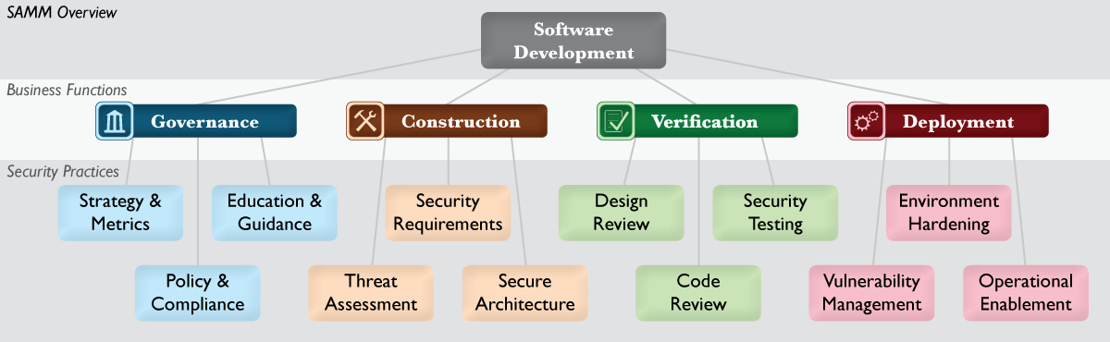
SAMM (Software Assurance Maturity Model)
http://www.owasp.org/index.php/Software_Assurance_Maturity_Model

Slide 17
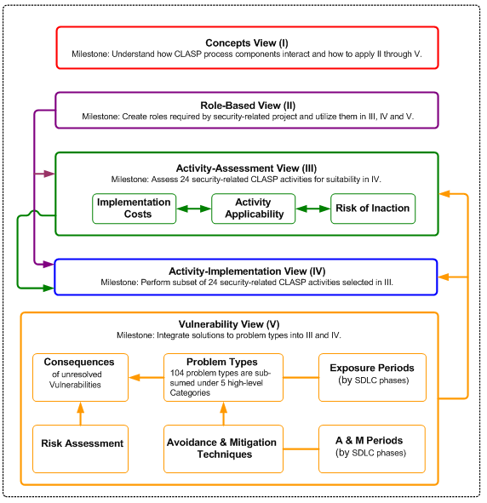
CLASP (Comprehensive, Lightweight, Application Security Process)
http://www.owasp.org/index.php/OWASP_CLASP_Project

Slide 18
ASVS (Application Security Verification Standard)
http://www.owasp.org/index.php/ASVS

Slide 19
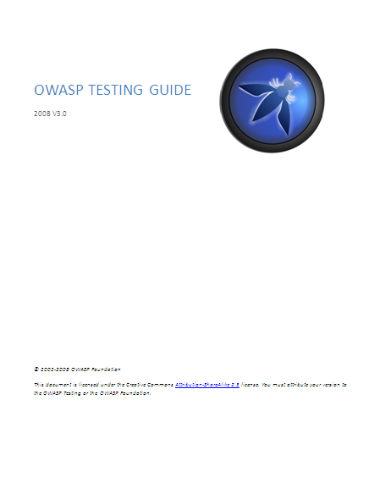
OWASP Testing Guide
http://www.owasp.org/index.php/OWASP_Testing_Project

Slide 20
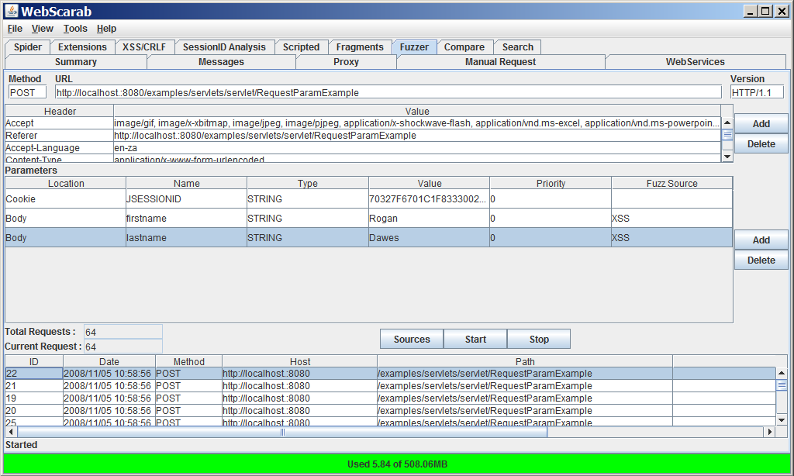
WebScarab
http://www.owasp.org/index.php/OWASP_WebScarab

Slide 21
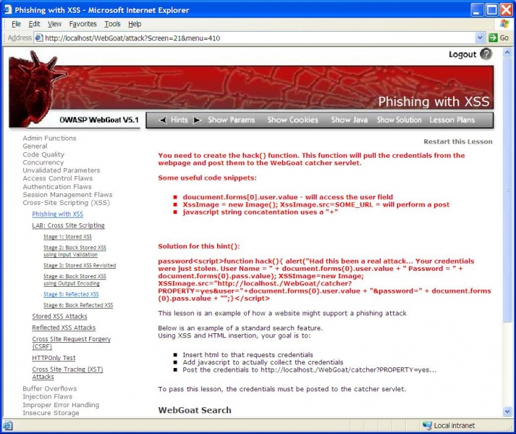
WebGoat
http://www.owasp.org/index.php/OWASP_WebGoat_Project

Slide 22
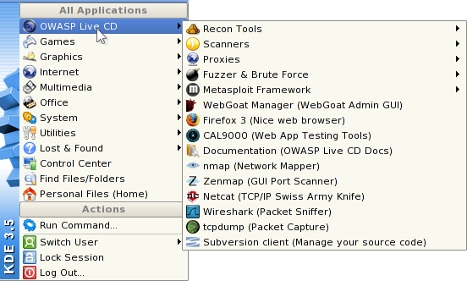
OWASP Live CD
http://www.owasp.org/index.php/Category:OWASP_Live_CD_Project

Slide 23
ModSecurity Core Rules Set Project
Supports any type of parameters, POST , GET or any other
SecRule REQUEST_FILENAME|ARGS|ARGS_NAMES| REQUEST_HEADERS|!REQUEST_HEADERS:Referer \
"(?:\b(?:(?:s(?:elect\b(?:.{1,100}?\b(?:(?:length|count|top)\b.{1,100}?\bfrom|from\b.{1,100}?\bwhere)|.*?\b(?:d(?:ump\b.*\bfrom|ata_type)|(?:to_(?:numbe|cha)|inst)r))|p_(?:(?:addextendedpro|sqlexe)c|(?:oacreat|prepar)e|execute(?:sql)?|makewebtask)|ql_(?:… … … \
“capture,log,deny,t:replaceComments, t:urlDecodeUni, t:htmlEntityDecode, t:lowercase,msg:'SQL Injection Attack. Matched signature <%{TX.0}>',id:'950001',severity:'2'“
Every SQL injection related keyword is checked
Common evasiontechniques are mitigated
SQL comments are compensated for
http://www.owasp.org/index.php/Category:OWASP_ModSecurity_Core_Rule_Set_Project

Slide 24














Livros
http://stores.lulu.com/owasp

Slide 25
Conferências

Slide 26

Global AppSec Europe (6 a 10 de Junho de 2011)
http://www.owasp.org/index.php/AppSecEU2011

Slide 27

Global AppSec North America (20 a 23 de Setembro de 2011)
http://www.appsecusa.org

Slide 28

Global AppSec Asia (3 a 5 de Novembro de 2011)
http://www.owasp.org/index.php/China_AppSec_2011

Slide 29

Global AppSec Latin America (4 a 7 de Outubro 2011)
http://www.appseclatam.org

Slide 30
Como Participar?

Slide 31
Como Participar?
http://www.owasp.org/index.php/Porto_Alegre
Artigos, wiki
Listas de Discussão
Projetos
Propor novos, testar os existentes, opinar
Traduções
Apresentações
Contribuindo anualmente (50 dólares)
http://www.regonline.com/owasp_membership

Slide 32
Perguntas ???

Slide 33
Referências
Apresentações utilizadas para a criação desta:
http://www.owasp.org/images/b/b4/OWASP-Intro-2008-pt-br.ppt
https://owasptop10.googlecode.com/files/OWASP_Top_10_-_2010%20Presentation.pptx
http://owasp-esapi-java.googlecode.com/files/OWASP%20ESAPI.ppt
http://www.owasp.org/images/7/71/About_OWASP_ASVS.ppt
https://www.owasp.org/images/8/88/OWASP_EU_Summit_2008_WebScarab_treasures.ppt
http://www.opensamm.org/downloads/resources/OpenSAMM-1.0.ppt
http://www.owasp.org/images/a/ac/CLASPOverviewPresentation20080807NickCoblentz.ppt
http://www.owasp.org/images/4/46/AppSecEU09_OWASP_Live_CD-mtesauro.ppt
http://www.owasp.org/images/2/21/OWASPAppSec2007Milan_ModSecurityCoreRuleSet.ppt

